Slide 1
机器学习 Boosting

Slide 2
主要内容
上节回顾
算法动机
AdaBoost
应用——人脸检测
梯度Boosting

Slide 3
主要内容
上节回顾
算法动机
AdaBoost
应用——人脸检测
梯度Boosting

Slide 4
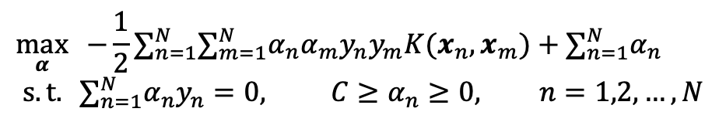

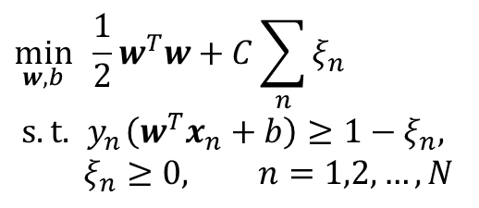

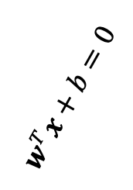

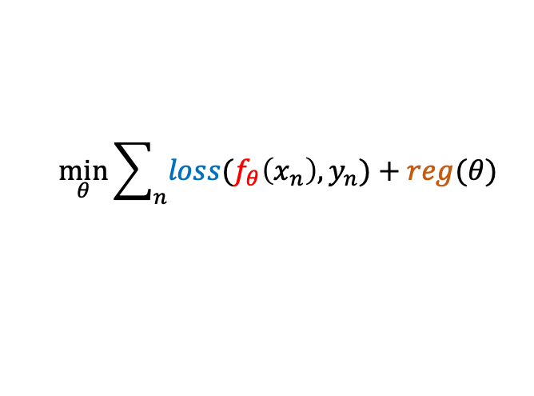
上节回顾
支撑向量机
$$w^{T}x+b=0$$
$$\min_{w,b}{{\frac{1}{2}w}^{T}w}$$
$$s.t. { y}_{n}\left(w^{T}x_{n}+b\right)≥1,$$
$n=1,2,…,N$
$$γ$$
$$γ$$
$$\min_{w,b}{{\frac{1}{2}w}^{T}w}+C\sum_{n}{ξ_{n}}$$
$$s.t.{ y}_{n}\left(w^{T}x_{n}+b\right)≥1−ξ_{n},$$
$$ξ_{n}≥0, n=1,2,…,N$$
$$\min_{θ}{\sum_{n}{loss(f_{θ}\left(x_{n}\right),y_{n})}+reg(θ)}$$
$$\max_{α}{−\frac{1}{2}}∑_{n=1}^{N}∑_{m=1}^{N}α_{n}α_{m}y_{n}y_{m}K(x_{n},x_{m})+∑_{n=1}^{N}α_{n}$$
$$s.t. ∑_{n=1}^{N}α_{n}y_{n}=0, {C≥α}_{n}≥0, n=1,2,…,N$$

Slide 5
主要内容
上节回顾
算法动机
AdaBoost
应用——人脸检测
梯度Boosting

Slide 6
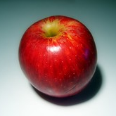
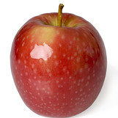
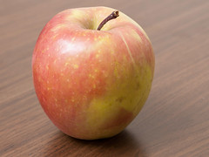
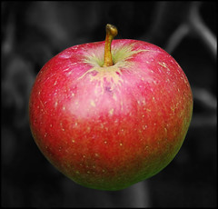

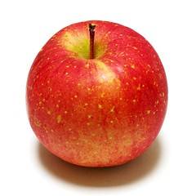
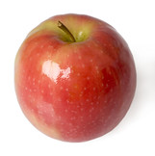
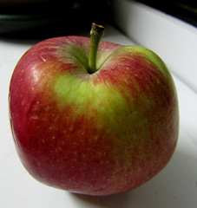
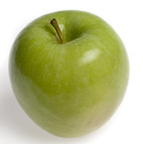
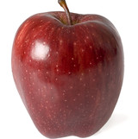
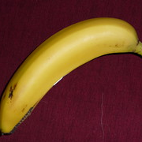
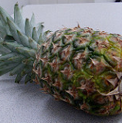
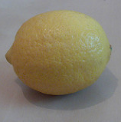
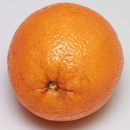
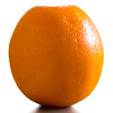
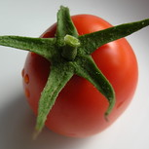
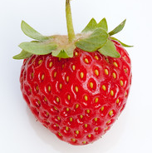
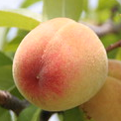
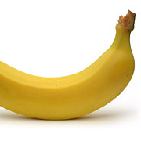
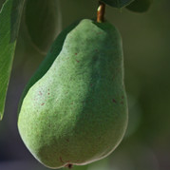
算法动机
识别苹果
图片来自网络

Slide 7
算法动机
识别苹果
苹果是圆的

Slide 8
算法动机
识别苹果
苹果是圆的
苹果是红的

Slide 9
算法动机
识别苹果
苹果是圆的
苹果是红的
苹果也可能是绿的

Slide 10
算法动机
识别苹果
苹果是圆的
苹果是红的
苹果也可能是绿的
苹果带把
苹果是圆的，红的或绿的，带把的水果

Slide 11
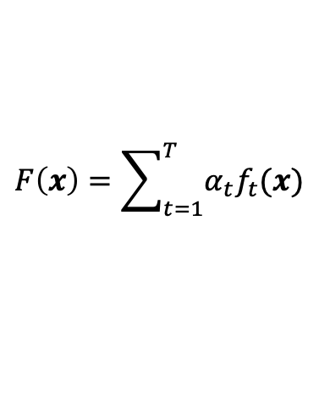


算法动机
集成学习
“三个臭皮匠，顶个诸葛亮”
弱学习器1
弱学习器2
集成
强学习器
…
弱学习器T
$$F\left(x\right)=\sum_{t=1}^{T}{α_{t}f_{t}(x)}$$
$$f_{1}\left(x\right),f_{1}\left(x\right),…,f_{T}\left(x\right)$$
如何训练弱学习器？
如何集成（确定$α_{t}$）？

Slide 12
主要内容
上节回顾
算法动机
AdaBoost
应用——人脸检测
梯度Boosting

Slide 13
AdaBoost
如何训练弱学习器？
准确性：单个分类器不要太差
多样性：分类器不要太像

Slide 14
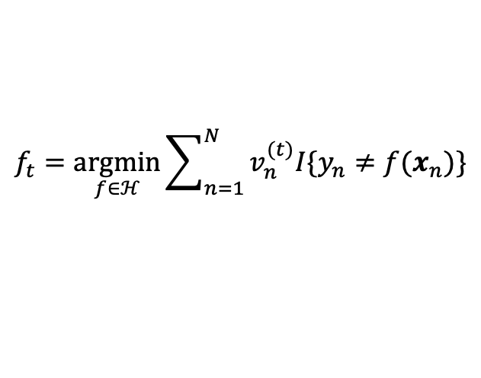

AdaBoost
如何训练弱学习器？
原则1：单个弱分类器不要太差（准确性）
设在第$t$步，每个训练数据$\{x_{n},y_{n}\}$的权重为$v_{n}^{(t)}$
$$f_{t}=\underset{f∈ℋ}{argmin}{\sum_{n=1}^{N}{v_{n}^{(t)}I\{y_{n}≠f(x_{n})\}}}$$

Slide 15
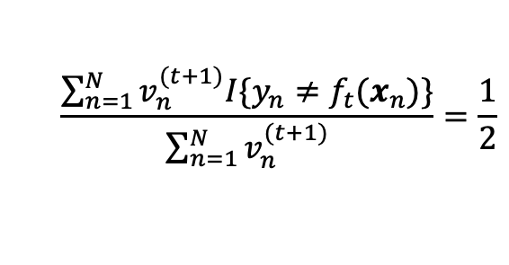
AdaBoost
如何训练弱学习器？
原则2：分类器不要太像（多样性）
在第$t+1$步， $f_{t}$在权重$v^{(t+1)}={\{v_{n}^{(t+1)}\}}_{n=1}^{N}$下的性能近似为随机猜
$$\frac{\sum_{n=1}^{N}{v_{n}^{(t+1)}I\{y_{n}≠f_{t}(x_{n})\}}}{\sum_{n=1}^{N}{v_{n}^{(t+1)}}}=\frac{1}{2}$$
$${Σ_{n=1}^{N}v}_{n}^{(t+1)}={Σ_{n=1}^{N}v}_{n}^{(t+1)}I\left\{y_{n}≠f_{t}\left(x_{n}\right)\right\}+Σ_{n=1}^{N}v_{n}^{(t+1)}I\{y_{n}=f_{t}(x_{n})\}$$
$${Σ_{n=1}^{N}v}_{n}^{(t+1)}I\left\{y_{n}≠f_{t}\left(x_{n}\right)\right\}=Σ_{n=1}^{N}v_{n}^{(t+1)}I\{y_{n}=f_{t}(x_{n})\}$$

Slide 16
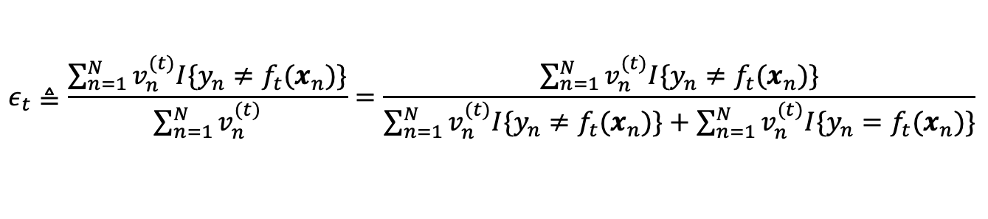
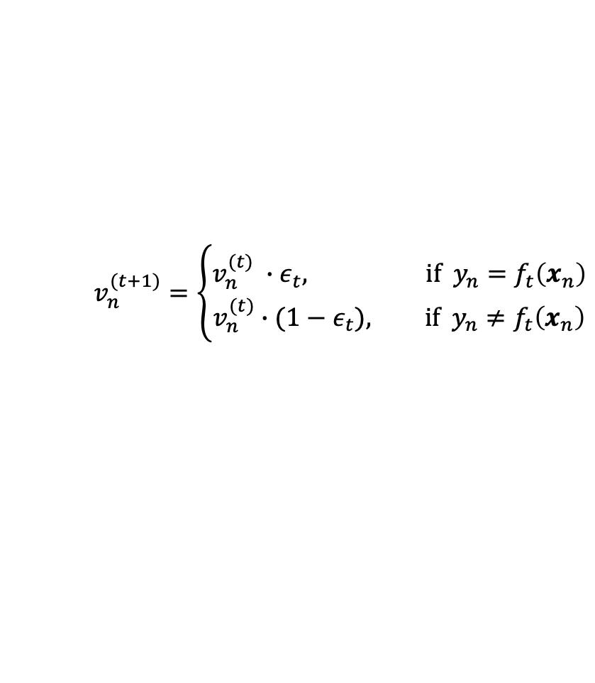
AdaBoost
如何训练弱学习器？
原则2：分类器不要太像（多样性）
目标：${Σ_{n=1}^{N}v}_{n}^{(t+1)}I\left\{y_{n}≠f_{t}\left(x_{n}\right)\right\}=Σ_{n=1}^{N}v_{n}^{(t+1)}I\{y_{n}=f_{t}(x_{n})\}$
$$ε_{t}≜\frac{\sum_{n=1}^{N}{v_{n}^{(t)}I\{y_{n}≠f_{t}(x_{n})\}}}{\sum_{n=1}^{N}{v_{n}^{(t)}}}=\frac{\sum_{n=1}^{N}{v_{n}^{(t)}I\{y_{n}≠f_{t}(x_{n})\}}}{\sum_{n=1}^{N}{v_{n}^{(t)}I\{y_{n}≠f_{t}(x_{n})\}}+\sum_{n=1}^{N}{v_{n}^{(t)}I\{y_{n}=f_{t}(x_{n})\}}}$$
$$ε_{t}Σ_{n=1}^{N}v_{n}^{(t)}I\left\{y_{n}=f_{t}\left(x_{n}\right)\right\}=(1−ε_{t})Σ_{n=1}^{N}v_{n}^{\left(t\right)}I\{y_{n}≠f_{t}(x_{n})\}$$
（可能的）方案：
物理意义：
加强错误分类样本的重要性
减弱正确分类样本的重要性
$$v_{n}^{(t+1)}=\left\{\begin{aligned}v_{n}^{(t)} ∙ε_{t}, if y_{n}=f_{t}\left(x_{n}\right) \\ v_{n}^{(t)}∙{(1−ε}_{t}), if y_{n}≠f_{t}\left(x_{n}\right)\end{aligned}\right.$$

Slide 17
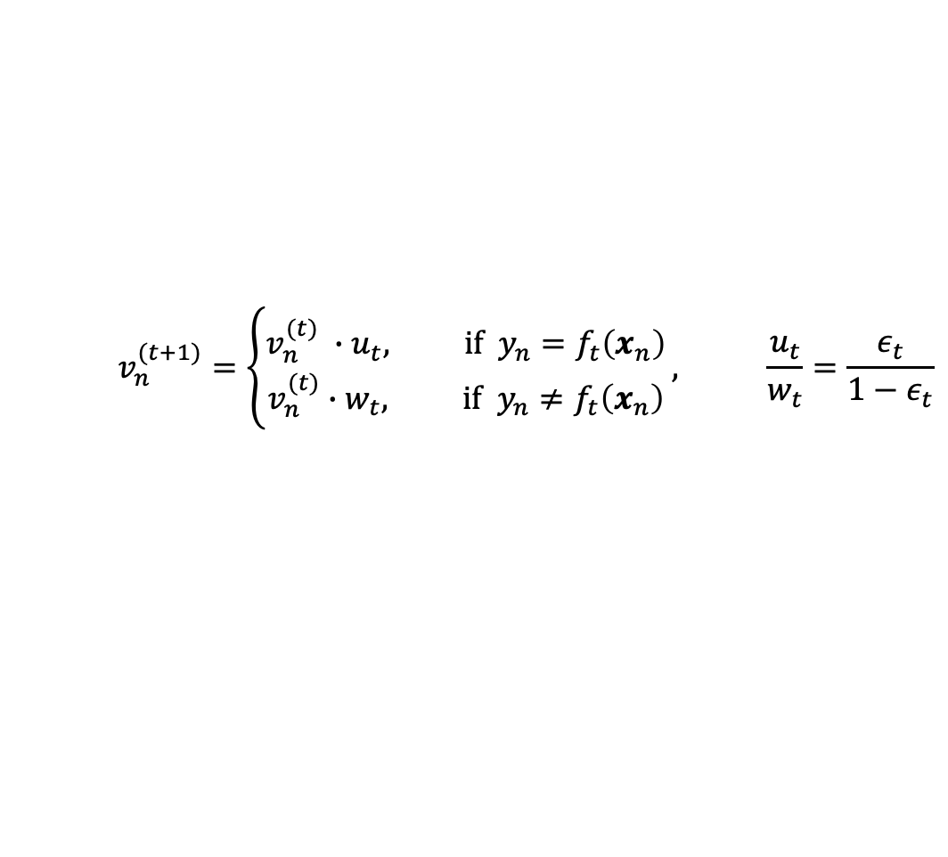
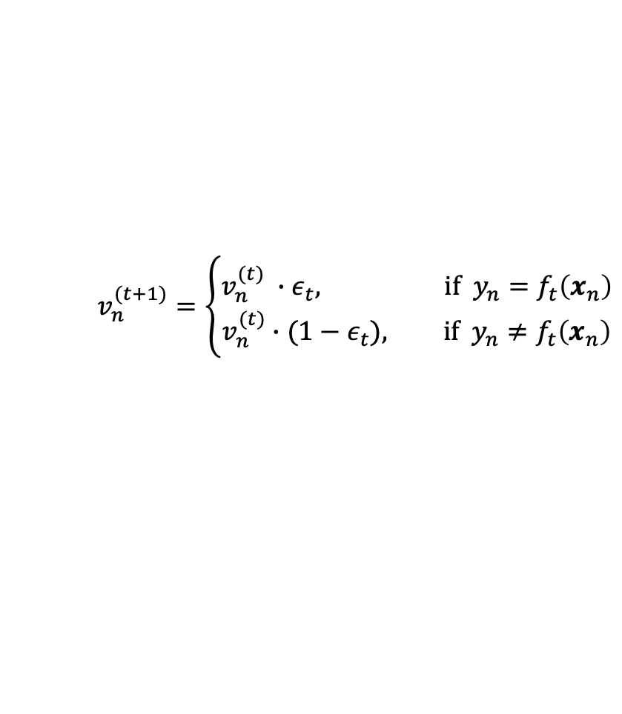
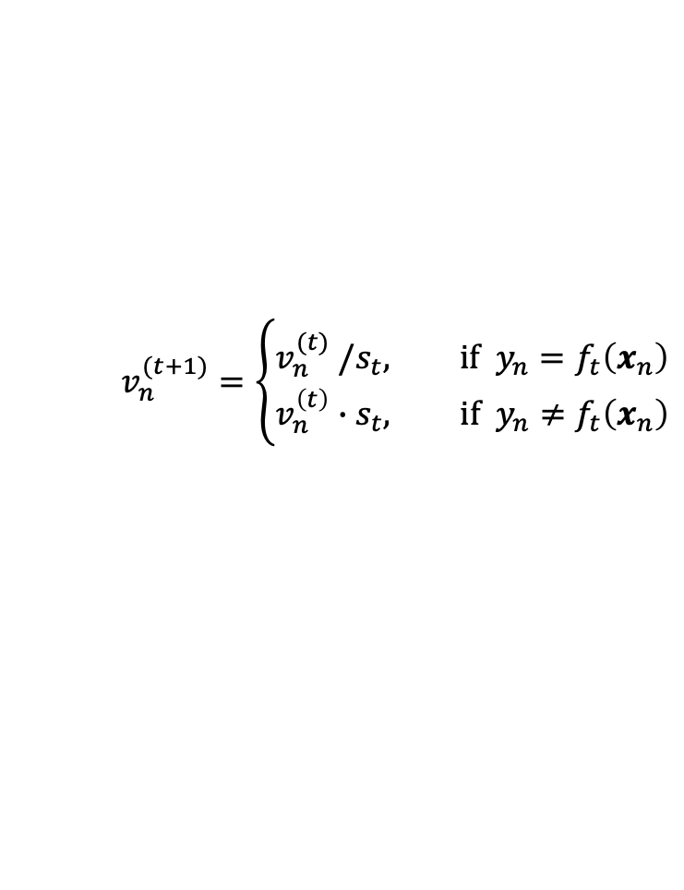
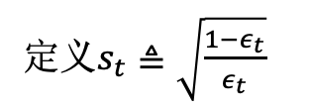
AdaBoost
如何训练弱学习器？
原则2：分类器不要太像（多样性）
$$v_{n}^{(t+1)}=\left\{\begin{aligned}v_{n}^{(t)} ∙ε_{t}, if y_{n}=f_{t}\left(x_{n}\right) \\ v_{n}^{(t)}∙{(1−ε}_{t}), if y_{n}≠f_{t}\left(x_{n}\right)\end{aligned}\right.$$
$$v_{n}^{(t+1)}=\left\{\begin{aligned}v_{n}^{(t)} ∙u_{t}, if y_{n}=f_{t}\left(x_{n}\right) \\ v_{n}^{(t)}∙w_{t}, if y_{n}≠f_{t}\left(x_{n}\right)\end{aligned}\right., \frac{u_{t}}{w_{t}}=\frac{ε_{t}}{1−ε_{t}}$$
定义$s_{t}≜\sqrt{\frac{1−ε_{t}}{ε_{t}}}$
$$v_{n}^{(t+1)}=\left\{\begin{aligned}v_{n}^{(t)} /s_{t}, if y_{n}=f_{t}\left(x_{n}\right) \\ v_{n}^{\left(t\right)}∙s_{t}, if y_{n}≠f_{t}\left(x_{n}\right)\end{aligned}\right.$$

Slide 18
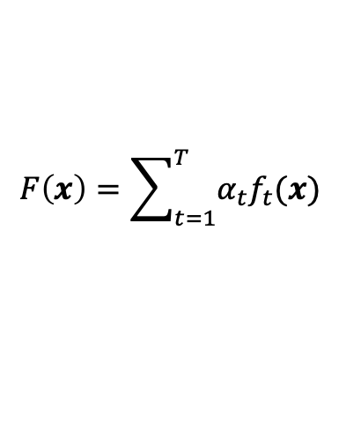
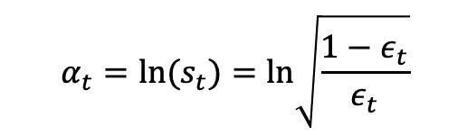
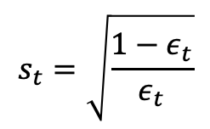

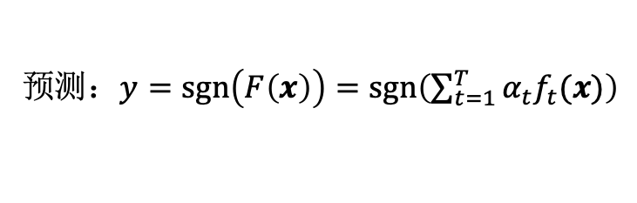
AdaBoost
如何集成？
原则：强化“好”的分类器，弱化“差”的分类器
$$s_{t}=\sqrt{\frac{1−ε_{t}}{ε_{t}}}$$
$$α_{t}=ln(s_{t})=ln\sqrt{\frac{1−ε_{t}}{ε_{t}}}$$
“好”的$f_{t}$：$ε_{t}$较小，从而$α_{t}$较大
“差”的$f_{t}$：$ε_{t}$较大，从而$α_{t}$较小
$$F\left(x\right)=\sum_{t=1}^{T}{α_{t}f_{t}(x)}$$
预测：$y=sgn\left(F\left(x\right)\right)=sgn\left(\sum_{t=1}^{T}{α_{t}f_{t}(x)}\right)$

Slide 19
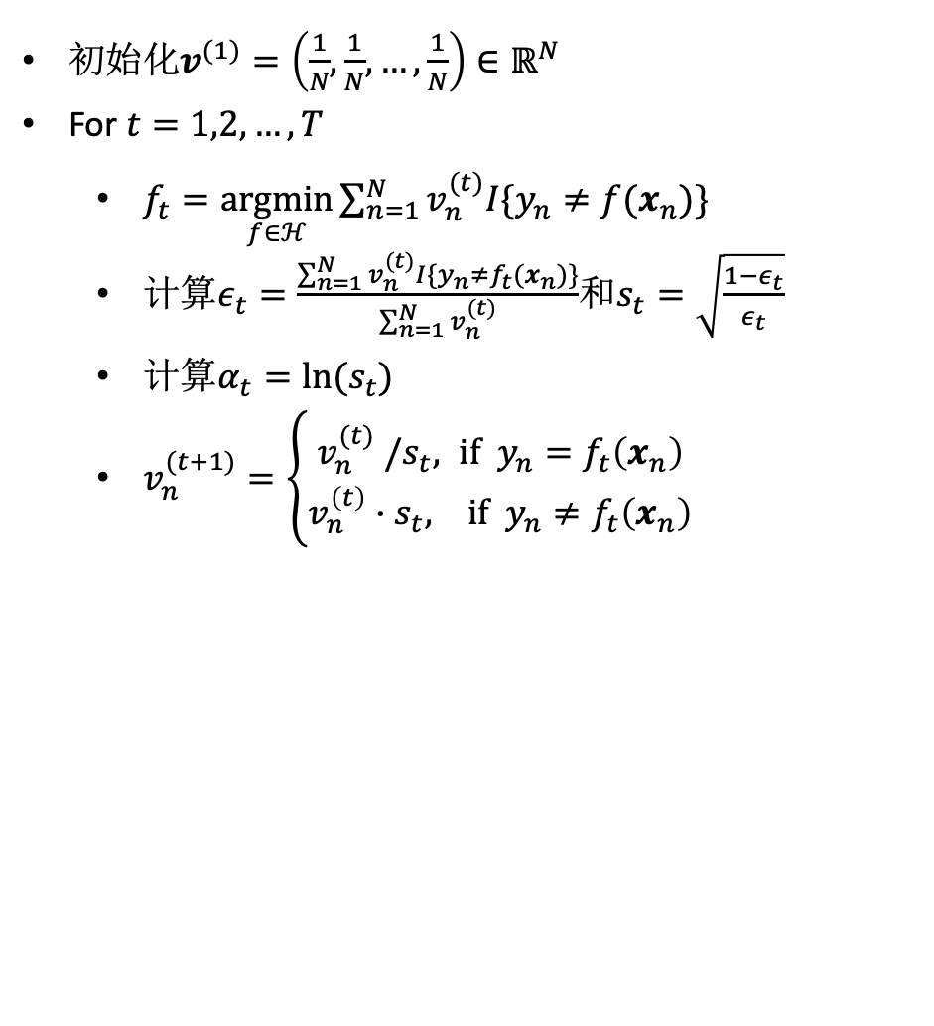
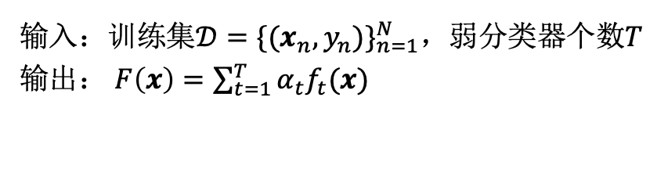
AdaBoost
算法描述
输入：训练集$𝒟={\{(x_{n},y_{n})\}}_{n=1}^{N}$，弱分类器个数$T$
输出： $F\left(x\right)=\sum_{t=1}^{T}{α_{t}f_{t}(x)}$
初始化$v^{(1)}=\left(\frac{1}{N},\frac{1}{N},…,\frac{1}{N}\right)∈ℝ^{N}$
For $t=1,2,…,T$
$f_{t}=\underset{f∈ℋ}{argmin}{\sum_{n=1}^{N}{v_{n}^{(t)}I\{y_{n}≠f(x_{n})\}}}$
计算$ε_{t}=\frac{\sum_{n=1}^{N}{v_{n}^{(t)}I\{y_{n}≠f_{t}(x_{n})\}}}{\sum_{n=1}^{N}{v_{n}^{(t)}}}$和$s_{t}=\sqrt{\frac{1−ε_{t}}{ε_{t}}}$
计算$α_{t}=ln(s_{t})$
$v_{n}^{(t+1)}=\left\{\begin{aligned}v_{n}^{(t)} /s_{t}, if y_{n}=f_{t}\left(x_{n}\right) \\ v_{n}^{\left(t\right)}∙s_{t}, if y_{n}≠f_{t}\left(x_{n}\right)\end{aligned}\right.$

Slide 20
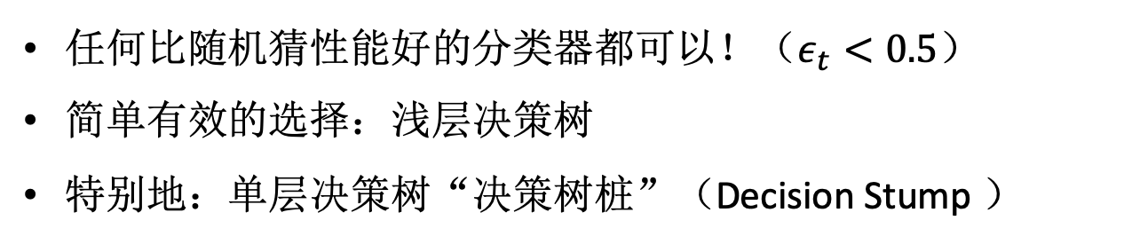
AdaBoost
弱分类器的选择
任何比随机猜性能好的分类器都可以！（$ε_{t}<0.5$）
简单有效的选择：浅层决策树
特别地：单层决策树“决策树桩”（Decision Stump ）

Slide 21
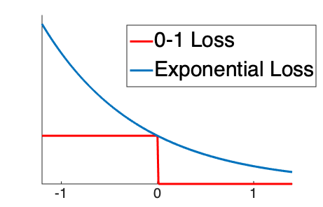

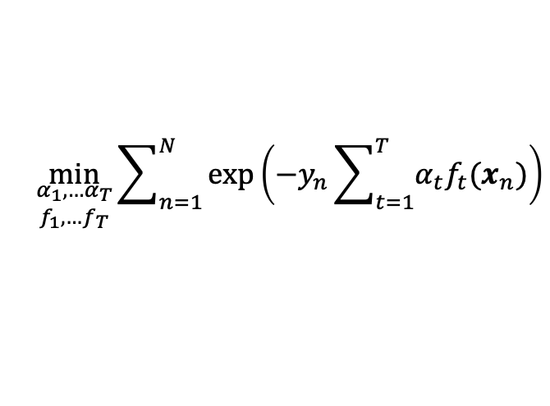

AdaBoost
AdaBoost背后的优化
问题：AdaBoost是否在优化某个目标函数？
指数损失：$exp(−y_{n}F(x_{n}))$
$$\min_{\begin{aligned}α_{1},…α_{T} \\ f_{1},…f_{T}\end{aligned}}{\sum_{n=1}^{N}{exp\left(−y_{n}\sum_{t=1}^{T}{α_{t}f_{t}(x_{n})}\right)}}$$
$${ y}_{n}F\left(x_{n}\right)$$

Slide 22

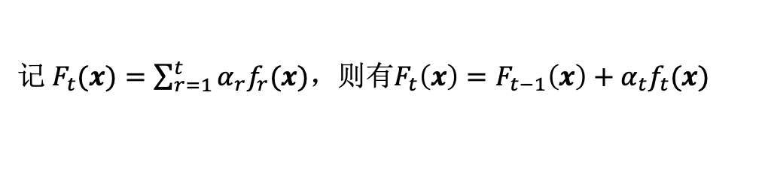
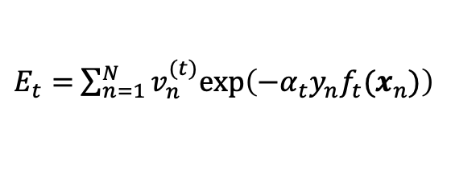
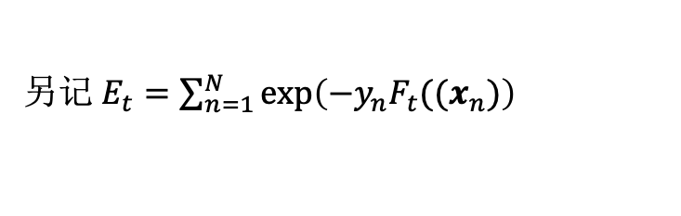
AdaBoost
AdaBoost背后的优化
记${ F}_{t}(x)=\sum_{r=1}^{t}{α_{r}f_{r}(x)}$，则有$F_{t}\left(x\right)=F_{t−1}\left(x\right)+α_{t}f_{t}(x)$
另记 $E_{t}=\sum_{n=1}^{N}{exp\left(−y_{n}F_{t}((x_{n})\right)}$
令${ v}_{n}^{(1)}=1$，$v_{n}^{(t)}=exp\left(−y_{n}F_{t−1}(x_{n})\right)$
$E_{t}=$ $\sum_{n=1}^{N}{v_{n}^{(t)}exp\left(−{α_{t}y}_{n}f_{t}(x_{n})\right)}$

Slide 23


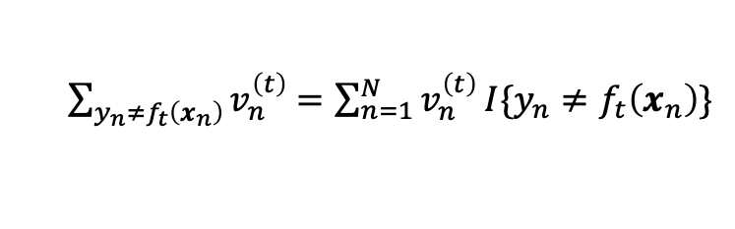

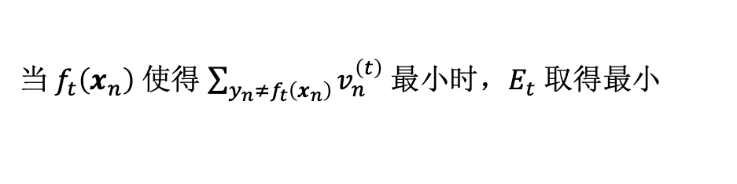
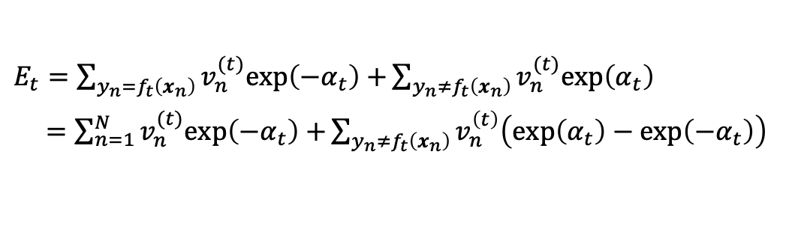
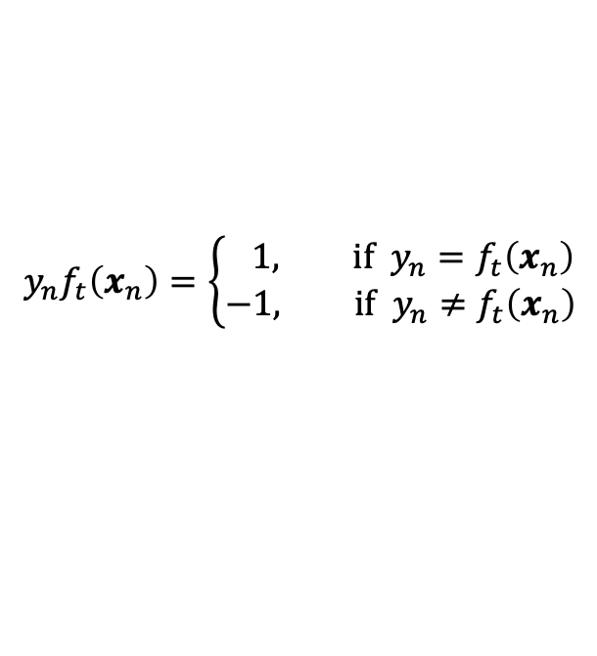
AdaBoost
AdaBoost背后的优化
第 $t$ 步时， $F_{t−1}$已知，需要确定$α_{t},f_{t}$
$$\min_{α_{t},f_{t}}{E_{t}}$$
$$y_{n}f_{t}\left(x_{n}\right)=\left\{\begin{aligned} 1, if y_{n}=f_{t}\left(x_{n}\right) \\ −1, if y_{n}≠f_{t}\left(x_{n}\right)\end{aligned}\right.$$
$E_{t}=\sum_{y_{n}=f_{t}\left(x_{n}\right)}{v_{n}^{(t)}exp\left({−α}_{t}\right)}$ $+\sum_{y_{n}≠f_{t}\left(x_{n}\right)}{v_{n}^{(t)}exp\left(α_{t}\right)}$
$=\sum_{n=1}^{N}{v_{n}^{(t)}exp\left({−α}_{t}\right)}$ $+\sum_{y_{n}≠f_{t}\left(x_{n}\right)}{v_{n}^{\left(t\right)}\left(exp\left(α_{t}\right)−exp\left({−α}_{t}\right)\right)}$
当 $f_{t}\left(x_{n}\right)$ 使得 $\sum_{y_{n}≠f_{t}\left(x_{n}\right)}{v_{n}^{\left(t\right)}}$ 最小时，$E_{t}$ 取得最小
$\sum_{y_{n}≠f_{t}\left(x_{n}\right)}{v_{n}^{\left(t\right)}}$ $=\sum_{n=1}^{N}{v_{n}^{\left(t\right)}}I\{y_{n}≠f_{t}\left(x_{n}\right)\}$
$f_{t}\left(x_{n}\right)$ 极小化加权误差

Slide 24
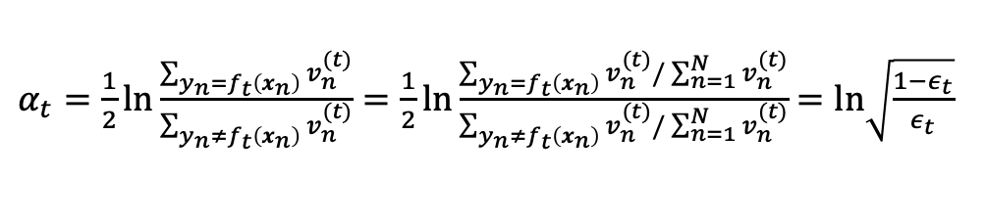




AdaBoost
AdaBoost背后的优化
$\frac{ⅆE_{t}}{dα_{t}}=$ $−\sum_{y_{n}=f_{t}\left(x_{n}\right)}{v_{n}^{(t)}exp\left({−α}_{t}\right)}$ $+\sum_{y_{n}≠f_{t}\left(x_{n}\right)}{v_{n}^{(t)}exp\left(α_{t}\right)}=0$
$α_{t}=\frac{1}{2}ln\frac{\sum_{y_{n}=f_{t}\left(x_{n}\right)}{v_{n}^{(t)}}}{\sum_{y_{n}≠f_{t}\left(x_{n}\right)}{v_{n}^{(t)}}}=\frac{1}{2}ln\frac{\sum_{y_{n}=f_{t}\left(x_{n}\right)}{v_{n}^{(t)}}/\sum_{n=1}^{N}{v_{n}^{(t)}}}{\sum_{y_{n}≠f_{t}\left(x_{n}\right)}{v_{n}^{(t)}/\sum_{n=1}^{N}{v_{n}^{(t)}}}}$ $=ln\sqrt{\frac{1−ε_{t}}{ε_{t}}}$
$$ε_{t}=\frac{\sum_{n=1}^{N}{v_{n}^{(t)}I\{y_{n}≠f_{t}(x_{n})\}}}{\sum_{n=1}^{N}{v_{n}^{(t)}}}$$
上述过程中对$f_{t},α_{t},v_{n}^{\left(t\right)},ε_{t}$的计算方式与AdaBoost完全一致！
贪婪方式求解优化问题：
$$\min_{\begin{aligned}α_{1},…α_{T} \\ f_{1},…f_{T}\end{aligned}}{\sum_{n=1}^{N}{exp\left(−y_{n}\sum_{t=1}^{T}{α_{t}f_{t}(x_{n})}\right)}}$$

Slide 25

AdaBoost
损失函数比较

Slide 26
主要内容
上节回顾
算法动机
AdaBoost
应用——人脸检测
梯度Boosting

Slide 27

应用——人脸检测
问题

Slide 28

应用——人脸检测
问题
关注：
检测率：真实的人脸块被检测出的比例
假阳性率：非人脸被检测为人脸的比例

Slide 29
应用——人脸检测
人脸检测作为分类问题

Slide 30







应用——人脸检测
人脸检测作为分类问题
$${\{x_{n},y_{n}\}}_{n=1}^{N}$$
训练分类器$f$
$$f\left(x\right)=1$$
$x$是人脸
$$f\left(x\right)=−1$$
$x$不是人脸

Slide 31


应用——人脸检测
Viola-Jones算法
矩形特征：
白色区域像素之和减去黑色区域像素之和！
构造特征
24*24图像块特征总数超过180000！
需进行特征选择

Slide 32
应用——人脸检测
Viola-Jones算法
训练分类器
矩形特征
训练算法：AdaBoost
弱分类器：决策树桩（基于矩形特征）

Slide 33

应用——人脸检测
Viola-Jones算法
分类器级联
保证检测率的同时，降低假阳性率！

Slide 34
应用——人脸检测
Viola-Jones算法
Matlab实例
faceDetector = vision.CascadeObjectDetector;
I = imread('visionteam.jpg’);
bboxes = step(faceDetector, I);
IFaces = insertObjectAnnotation(I, 'rectangle', bboxes, 'Face');
figure, imshow(IFaces), title('Detected faces');

Slide 35
主要内容
上节回顾
算法动机
AdaBoost
应用——人脸检测
梯度Boosting

Slide 36







梯度Boosting
从求解优化问题的下降算法说起
一般优化问题
AdaBoost
$$\min_{F}{\sum_{n=1}^{N}{exp\left(−y_{n}F(x_{n})\right)}}$$
优化目标
$$\min_{θ}{f(θ)}$$
优化过程
$$θ_{t}=θ_{t−1}−α_{t}d$$
$$F_{t}\left(x\right)=F_{t−1}\left(x\right)+α_{t}f_{t}(x)$$
最速下降法：
$$d=∇f(θ_{t−1})$$
$$α_{t}=\underset{α}{argmin}{f\left(θ_{t−1}−α_{t}∇f\left(θ_{t−1}\right)\right)}$$
可将$−f_{t}$看作下降方向！
$$\min_{F}{\sum_{n=1}^{N}{ℓ\left(F\left(x_{n}\right),y_{n}\right)}}$$

Slide 37




梯度Boosting
算法构造
Step1: 确定下降方向$f_{t}$
$$−{\left[\frac{dℓ\left(F\left(x_{n}\right),y_{n}\right)}{dF\left(x_{n}\right)}\right]}_{F(x)=F_{t−1}(x)}≜r_{nt}$$
$$F_{t}\left(x\right)=F_{t−1}\left(x\right)+α_{t}f_{t}(x)$$
对每个$x_{n}$，$f_{t}(x_{n})$与$r_{nt}$尽可能接近
$$f_{t}=\underset{f}{argmin}{\sum_{n=1}^{N}{{\left(f_{t}\left(x_{n}\right)−r_{nt}\right)}^{2}}}$$
$$\min_{F}{\sum_{n=1}^{N}{ℓ\left(F\left(x_{n}\right),y_{n}\right)}}$$

Slide 38




梯度Boosting
算法构造
$$\min_{F}{\sum_{n=1}^{N}{ℓ\left(F\left(x_{n}\right),y_{n}\right)}}$$
$$F_{t}\left(x\right)=F_{t−1}\left(x\right)+α_{t}f_{t}(x)$$
Step2: 确定下降步长$α_{t}$
$$α_{t}=\underset{α}{argmin}{\sum_{n=1}^{N}{ℓ\left(F_{t−1}\left(x_{n}\right)+αf_{t}(x_{n}),y_{n}\right)}}$$

Slide 39



梯度Boosting
梯度Boosting算法
输入：训练集$𝒟={\{(x_{n},y_{n})\}}_{n=1}^{N}$，损失函数$ℓ\left(F\left(x\right),y \right)$，弱分类器个数$T$
输出： $F_{T}\left(x\right)=\sum_{t=1}^{T}{α_{t}f_{t}(x)}$
初始化$F_{0}\left(x\right)$
For $t=1,2,…,T$
$r_{nt}=−{\left[\frac{dℓ\left(F\left(x_{n}\right),y_{n}\right)}{dF\left(x_{n}\right)}\right]}_{F\left(x_{n}\right)=F_{t−1}\left(x_{n}\right)}$
$f_{t}=\underset{f}{argmin}{\sum_{n=1}^{N}{{\left(f_{t}\left(x_{n}\right)−r_{nt}\right)}^{2}}}$
$α_{t}=\underset{α}{argmin}{\sum_{n=1}^{N}{ℓ\left(F_{t−1}\left(x_{n}\right)+αf_{t}(x_{n}),y_{n}\right)}}$
$F_{t}\left(x\right)=F_{t−1}\left(x\right)+α_{t}f_{t}(x)$
其他准则？
固定$α_{t}=ε$得到$ε$-Boosting

Slide 40




梯度Boosting
从梯度Boosting角度看AdaBoost
损失函数：$ℓ\left(F\left(x\right),y \right)=exp\left(−yF(x)\right)$
计算$r_{nt}$：
求$f_{t}$：
求$α_{t}$：
$$r_{nt}=−{\left[\frac{dℓ\left(F\left(x_{n}\right),y_{n}\right)}{dF\left(x_{n}\right)}\right]}_{F\left(x_{n}\right)=F_{t−1}\left(x_{n}\right)}=y_{n}exp\left(−y_{n}F_{t−1}(x_{n})\right)$$
$$f_{t}=\underset{f}{argmin}{\sum_{n=1}^{N}{{\left(f\left(x_{n}\right)−r_{nt}\right)}^{2}}}$$
$$α_{t}=\underset{α}{argmin}{\sum_{n=1}^{N}{ℓ\left(F_{t−1}\left(x_{n}\right)+αf_{t}(x_{n}),y_{n}\right)}}$$

Slide 41








梯度Boosting
从梯度Boosting角度看AdaBoost
$$f_{t}=\underset{f}{argmin}{\sum_{n=1}^{N}{{\left(f\left(x_{n}\right)−r_{nt}\right)}^{2}}}$$
$$\sum_{n=1}^{N}{{\left(f\left(x_{n}\right)−r_{nt}\right)}^{2}}=\sum_{n=1}^{N}{\left({\left(f\left(x_{n}\right)\right)}^{2}+r_{nt}^{2}−2r_{nt}f(x_{n})\right)}$$
$$\min_{f}{\sum_{n=1}^{N}{{\left(f\left(x_{n}\right)−r_{nt}\right)}^{2}}}$$
$$\min_{f}{\sum_{n=1}^{N}{−y_{n}f(x_{n}) exp\left(−y_{n}F_{t−1}(x_{n})\right)}}$$
$$\sum_{n=1}^{N}{−y_{n}f\left(x_{n}\right)exp\left(−y_{n}F_{t−1}\left(x_{n}\right)\right)=−\sum_{y_{n}=f_{t}\left(x_{n}\right)}{v_{n}^{\left(t\right)}} +\sum_{y_{n}≠f_{t}\left(x_{n}\right)}{v_{n}^{\left(t\right)}}}$$
$$=2\sum_{y_{n}≠f_{t}\left(x_{n}\right)}{v_{n}^{\left(t\right)}}−\sum_{n=1}^{N}{v_{n}^{\left(t\right)}}$$
$$v_{n}^{(t)}=exp\left(−y_{n}F_{t−1}(x_{n})\right)$$
$$\min_{f}{\sum_{n=1}^{N}{−y_{n}f(x_{n}) exp\left(−y_{n}F_{t−1}(x_{n})\right)}}$$
$$\min_{f}{\sum_{y_{n}≠f_{t}\left(x_{n}\right)}{v_{n}^{\left(t\right)}}}$$

Slide 42



梯度Boosting
从梯度Boosting角度看AdaBoost
$$α_{t}=\underset{α}{argmin}{\sum_{n=1}^{N}{ℓ\left(F_{t−1}\left(x_{n}\right)+αf_{t}(x_{n}),y_{n}\right)}}$$
$$0=\sum_{n=1}^{N}{\frac{dℓ\left(F_{t−1}\left(x_{n}\right)+αf_{t}(x_{n}),y_{n}\right)}{dα}}=\sum_{n=1}^{N}{\frac{dexp\left(−y_{n}\left(F_{t−1}\left(x_{n}\right)+αf_{t}(x_{n})\right)\right)}{dα}}$$
$$=\sum_{n=1}^{N}{−y_{n}f_{t}(x_{n})exp\left(−y_{n}\left(F_{t−1}\left(x_{n}\right)+αf_{t}(x_{n})\right)\right)}$$
$$=−\sum_{f_{t}\left(x_{n}\right)=y_{n}}{exp\left(−y_{n}F_{t−1}\left(x_{n}\right)\right)}exp\left(−α\right)+\sum_{f_{t}\left(x_{n}\right)≠y_{n}}{exp\left(−y_{n}F_{t−1}\left(x_{n}\right)\right)}exp\left(α\right)$$
$$=−\sum_{y_{n}=f_{t}\left(x_{n}\right)}{v_{n}^{(t)}exp\left(−α\right)} +\sum_{y_{n}≠f_{t}\left(x_{n}\right)}{v_{n}^{(t)}exp\left(α\right)}$$
AdaBoost是梯度Boosting的一个特例！
$α_{t}$ $=ln\sqrt{\frac{1−ε_{t}}{ε_{t}}}$

Slide 43
要求：
AdaBoost算法的计算过程
AdaBoost的优化原理
梯度Boosting的算法原理
尝试编程实现以决策树桩为弱分类器的AdaBoost算法，并在人工和实际数据上进行实验，观察其效果
推荐阅读：
Y. Freund, R. Schapire. A Decision-Theoretic Generalization of On-Line Learning and an Application to Boosting. Journal of Computer and System Sciences, 55(1):119-139, 1997.
J. Friedman, T. Hastie, R. Tibshirani. Additive logistic regression: a statistical view of boosting. The Annals of Statistics. 28(2):337-407, 2000.
J. Friedman. Greedy function approximation: A gradient boosting machine. The Annals of Statistics. 29(5):1189-1232, 2001.
P. Viola and M. Jones, Rapid object detection using a boosted cascade of simple features. Proceedings of the IEEE Conference on Computer Vision and Pattern Recognition (CVPR), 2001.

